Slide 1
Модель превентивно освіти у ЗОШ №3
Вільногірська загальноосвітня школа І-ІІІ ступенів №3 Вільногірської міської ради Дніпропетровської області

Slide 2
Структура превентивної освіти у ЗОШ №3
ЗОШ №3
Інформаційний центр
Центр початкової освіти
Центр середньої освіти
Центр роботи з вчителями та батьками

Slide 3
Мета роботи над проектом:
формування у шкільної молоді здорового способу життя шляхом підвищення рівня обізнаності щодо безпечної статевої поведінки.

Slide 4
Завдання:
забезпечити навчання учнів програмами формування здорового способу життя і профілактики ВІЛ-інфекції/СНІДу;
створення нових та удосконалення існуючих форм і методів навчально-виховного процесу щодо навчання і профілактики здорового способу життя;
удосконалити механізм профілактики ВІЛ-інфекції/СНІДу серед осіб віком від 15 до 24 років з метою підвищення рівня їх обізнаності щодо безпечної статевої поведінки;
запровадити щотижневе розміщення в засобах масової інформації соціальної реклами щодо формування здорового способу життя і профілактики ВІЛ-інфекції/СНІДу;
розробка методичних рекомендацій щодо формування здорового способу життя і профілактики ВІЛ-інфекції/СНІДу.

Slide 5
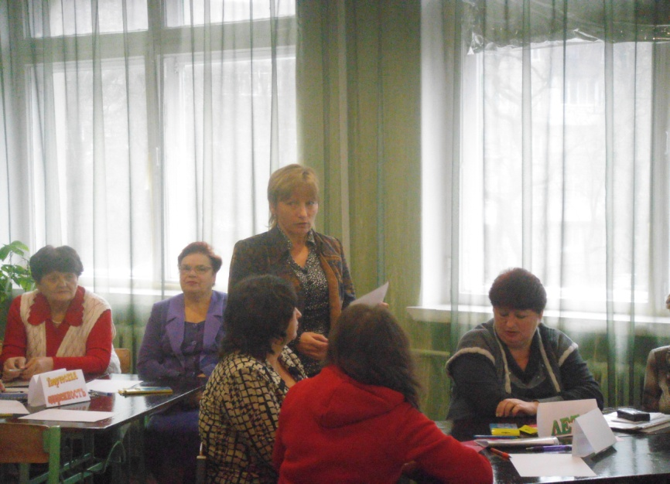
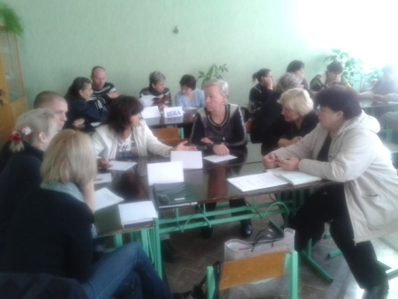
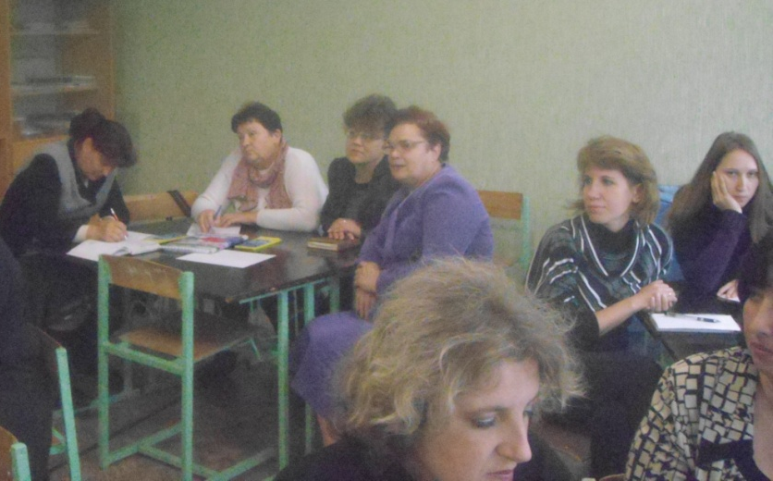
Робота вчителів за програмою

Slide 6
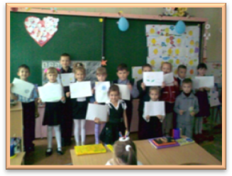
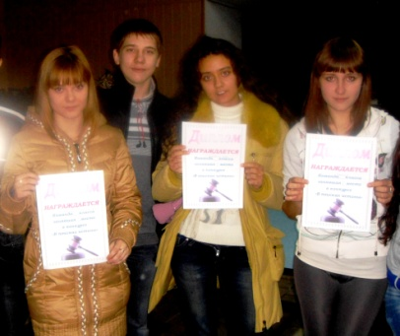
Учні під час тренінгових занять

Slide 7
Дякуємо за увагу!

